Slide 1
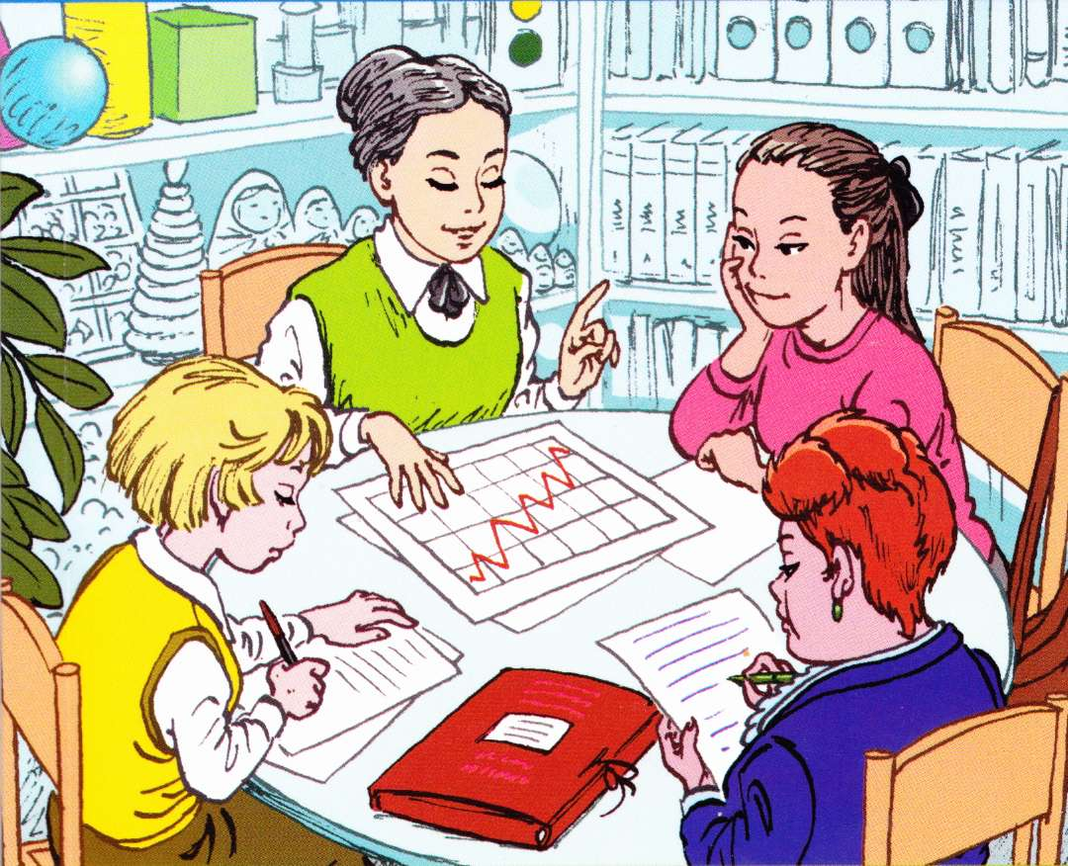
«Использование информационных технологий в деятельности ДОУ как отражение информационно – коммуникативной
компетентности руководителя»
Заместитель заведующей
Кудрина Ольга Сергеевна
МКДОУ № 30

Slide 2

«Использование информационных технологий в деятельности ДОУ как отражение информационно – коммуникативной
компетентности руководителя»
«Научить человека жить в информационном мире- важнейшая задача современной школы»
Академик Семенов А.П.

Slide 3
«Использование информационных технологий в деятельности ДОУ как отражение информационно – коммуникативной
компетентности руководителя»
«Скажи мне,
и я забуду.
Покажи мне, –
я смогу запомнить.
Позволь мне это сделать самому,
И это станет моим навсегда»
Древняя мудрость

Slide 4

«Использование информационных технологий в деятельности ДОУ как отражение информационно – коммуникативной
компетентности руководителя»
Цель:
Повышение качества образования через активное внедрение в деятельность ДОУ информационных технологий

Slide 5
«Использование информационных технологий в деятельности ДОУ как отражение информационно – коммуникативной
компетентности руководителя»
Задачи:
Систематизация, обновление и пополнение информационных ресурсов образовательного процесса.
Разработка и апробация технологий мультимедийного сопровождения воспитательно-образовательного процесса.
Разработка системы организации консультативной методической поддержки в области повышения информационной компетентности педагогов.
Создание, дидактических и методических материалов по использованию информационных технологий в работе ДОУ.
-

Slide 6
Знакомы ли Вы с понятием информационно-коммуникативные технологии?
«Использование информационных технологий в деятельности ДОУ как отражение информационно – коммуникативной
компетентности руководителя»

Slide 7
Какими техническими средствами обучения Вы владеете?
«Использование информационных технологий в деятельности ДОУ как отражение информационно – коммуникативной
компетентности руководителя»

Slide 8
В каких программах Вы умеете работать или хотели бы научиться?
«Использование информационных технологий в деятельности ДОУ как отражение информационно – коммуникативной
компетентности руководителя»

Slide 9
Какие из предложенных консультаций вы хотели бы получить?
«Использование информационных технологий в деятельности ДОУ как отражение информационно – коммуникативной
компетентности руководителя»
Современные информационные и коммуникативные технологии в образовании. (57,8%)
Современные средства информационных и коммуникативных технологий в деятельности педагога. (63%)
Создание проекта презентации в Microsoft Power Point. (63%)
Основы компьютерных знаний (создание документа, изменение текста: шрифт, размер, цвет, вставка, сохранение и т.д.).
(31,5 %)
Проектная деятельность педагога: теория и практика. (78,9%)

Slide 10
Пользуетесь ли Вы Интернетом?
«Использование информационных технологий в деятельности ДОУ как отражение информационно – коммуникативной
компетентности руководителя»

Slide 11
Если «да», то в каких целях?
«Использование информационных технологий в деятельности ДОУ как отражение информационно – коммуникативной
компетентности руководителя»

Slide 12
«Использование информационных технологий в деятельности ДОУ как отражение информационно – коммуникативной
компетентности руководителя»
Использование ИКТ для самообразования педагогов
Хранение информации
Реализация творческих проектов
Повышение профессионального
мастерства
Презентабельность оформления материалов

Slide 13

Повышение профессиональной компетентности педагогов через использование
информационно – компьютерных технологий
Формы для повышения ИКТ - компетентности педагогов
1.
Обучающие семинары
2.
Работа в паре
3.
Педагогические мастерские
4.
Наставничество

Slide 14
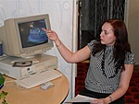
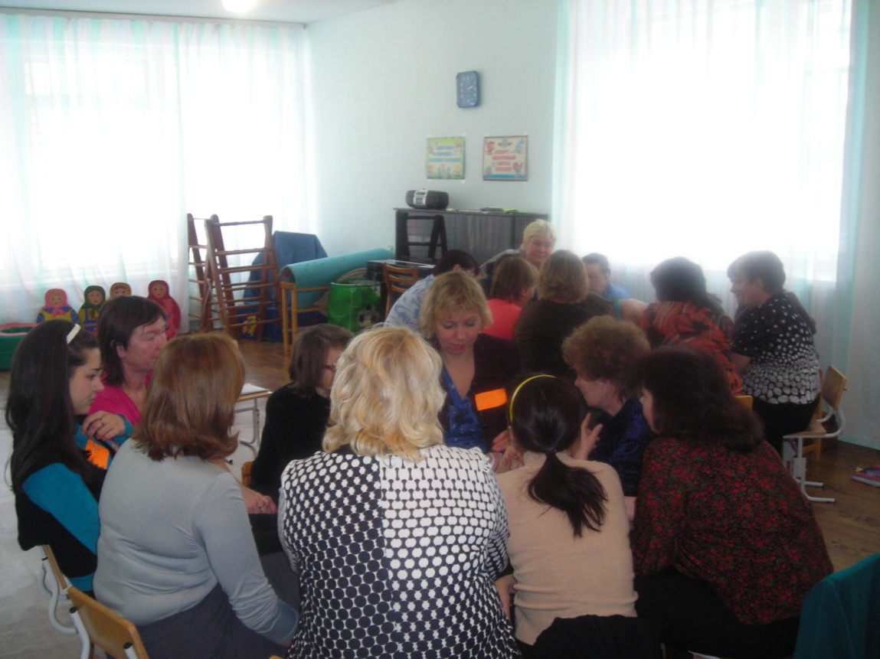
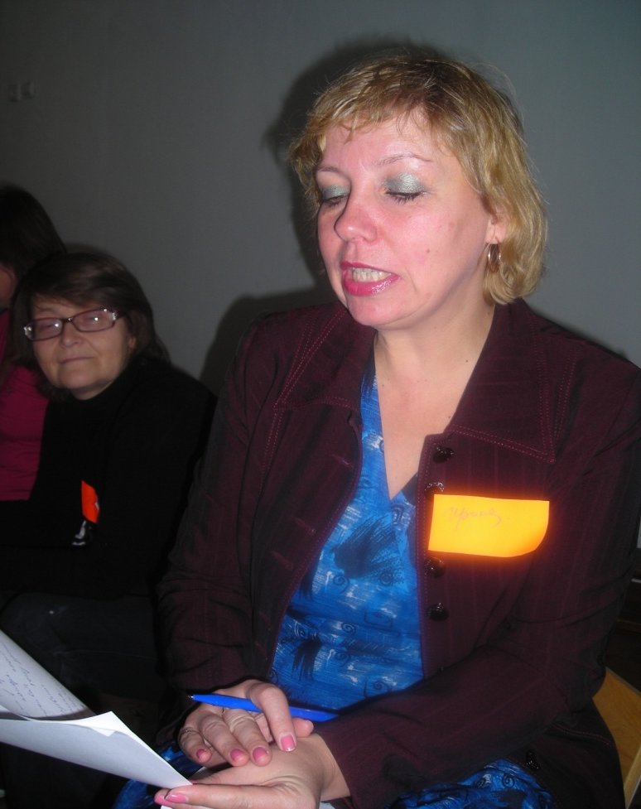
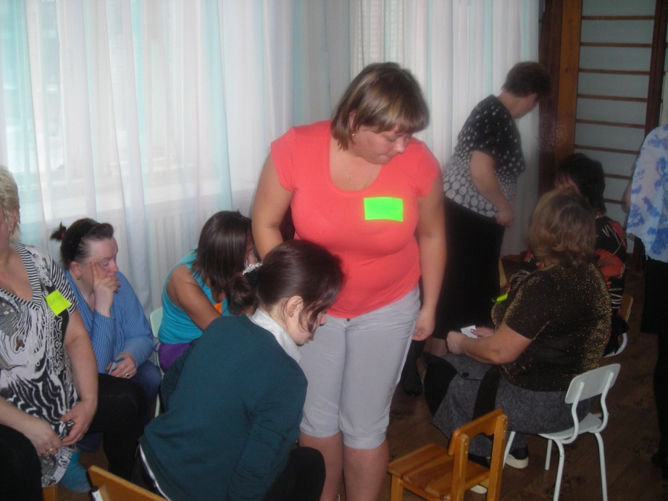
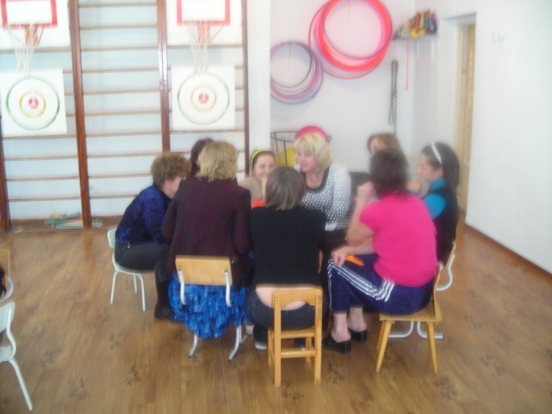
Повышение профессиональной компетентности педагогов через использование
информационно – компьютерных технологий

Slide 15
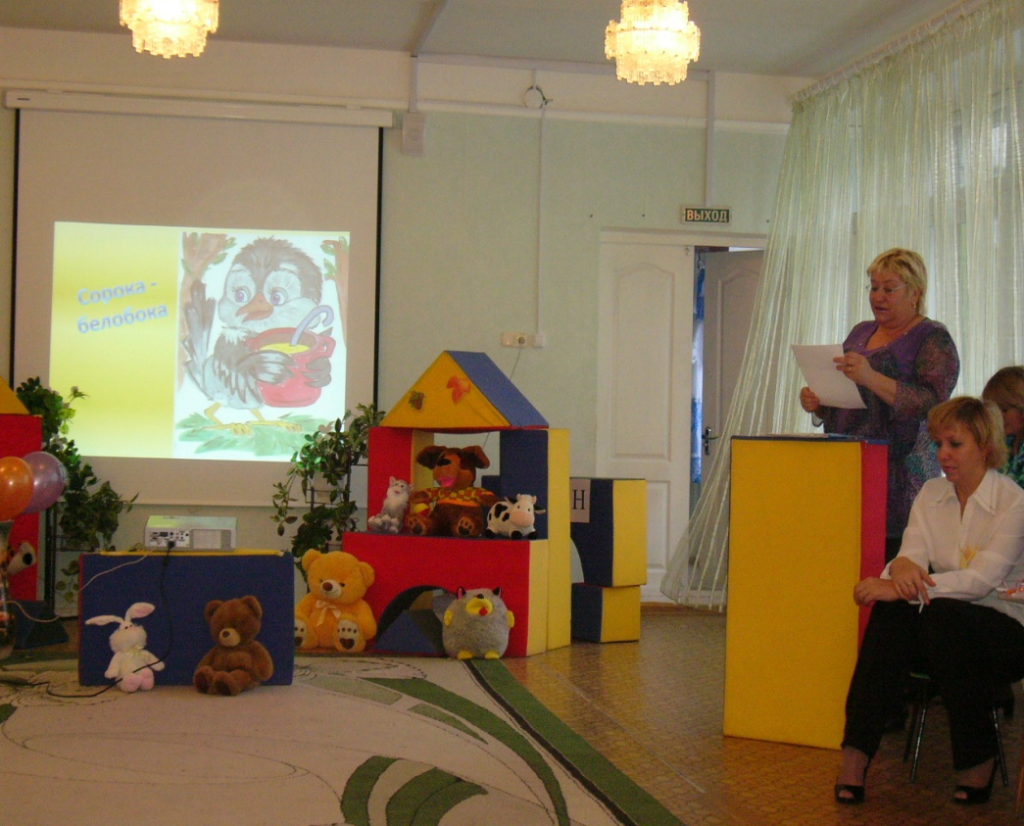
Повышение профессиональной компетентности педагогов через использование
информационно – компьютерных технологий

Slide 16

Повышение профессиональной компетентности педагогов через использование
информационно – компьютерных технологий
Для популяризация деятельности ДОУ и получения
обратной связи с родителями в феврале 2012 года создан
сайт детского сада «Серебряное копытце»

Slide 17
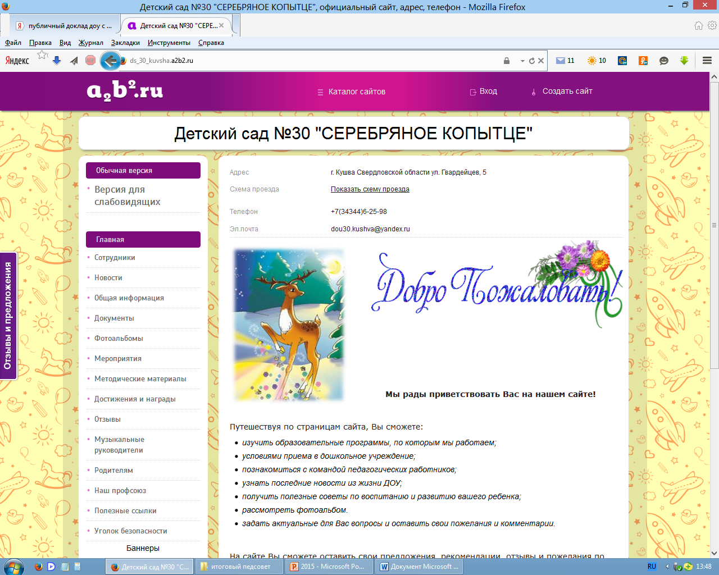

Slide 18

«Недостаточно только получить знания,
надо найти им приложение. Недостаточно
только желать, надо делать!»
Иоганн Вольфганг Гёте

